Slide 1
Troubleshooting PD
Workshop 251114
Svenska Accessmötet 2025
Ulrika Hahn Lundström& Mattias Tejde

Slide 2
Rikard född 1938
Diab/nefroskleros. PD sen flera år.
Nu även stöd-HD en gång per vecka
Plötsligt inflödesobstruktion
Laxering, Heparin, rtg visar bra läge men kanske fibrinstrumpa.
Actilyse i PD-kateter i 2 timmar. Funkar!
Notes:
Ovanligt. Eller?

Slide 3
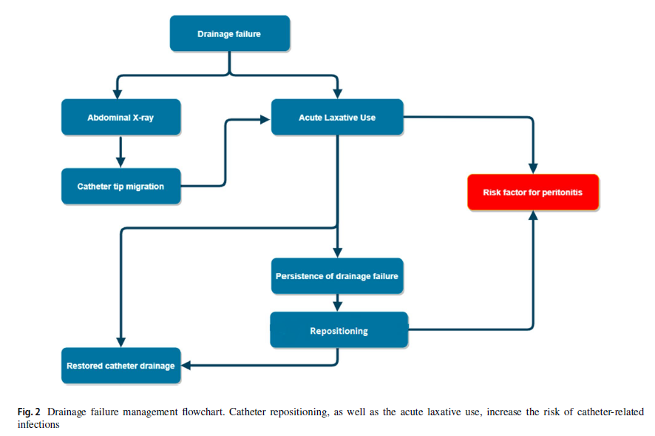
Flödesobstruktion
Yttre obstruktion (vanligen pga förstoppning/vidgad tarm)
Inre obstruktion (ofta fibrinpropp)
Knickad kateter
Kateterände på fel plats (migrering)
Kateter omlindad av oment
Publikens erfarenheter?
Sabiu G, Heidempergher M, De Salvo C, Orani MA, Tricella C, Gallieni M.
Influence of peritoneal dialysis catheter type on dislocations and laxative use: a retrospective observational study. Journal of nephrology. 2022;35(5):1497-1503.

Slide 4
Strategier vid utflödesobstruktion
Laxering
Actilyse eventuellt
Interventionell radiologi
Laparoskopisk revision
Öppen reoperation?

Slide 5
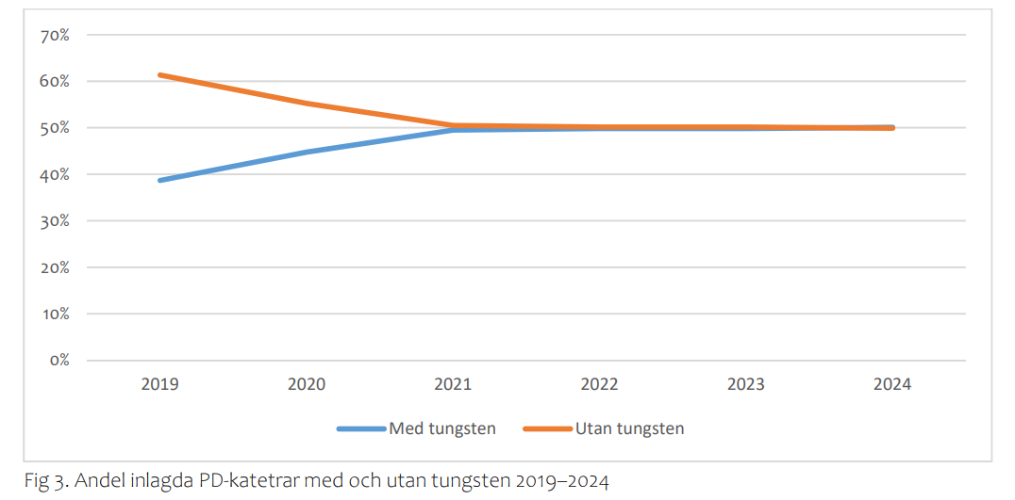

Slide 6
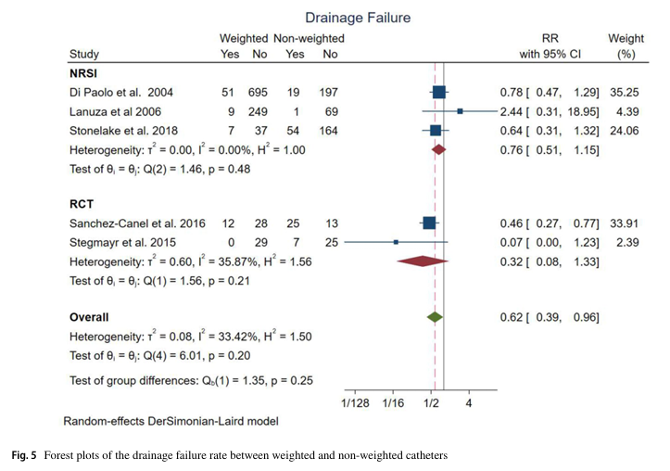
Flödesproblem tungsten vs vanlig
Esagian SM, Spinos D, Vasilopoulou A, et al. Influence of peritoneal dialysis catheter type on complications and long-term outcomes: an updated systematic review and meta-analysis. Journal of nephrology. 2021;34(6):1973-1987.

Slide 7
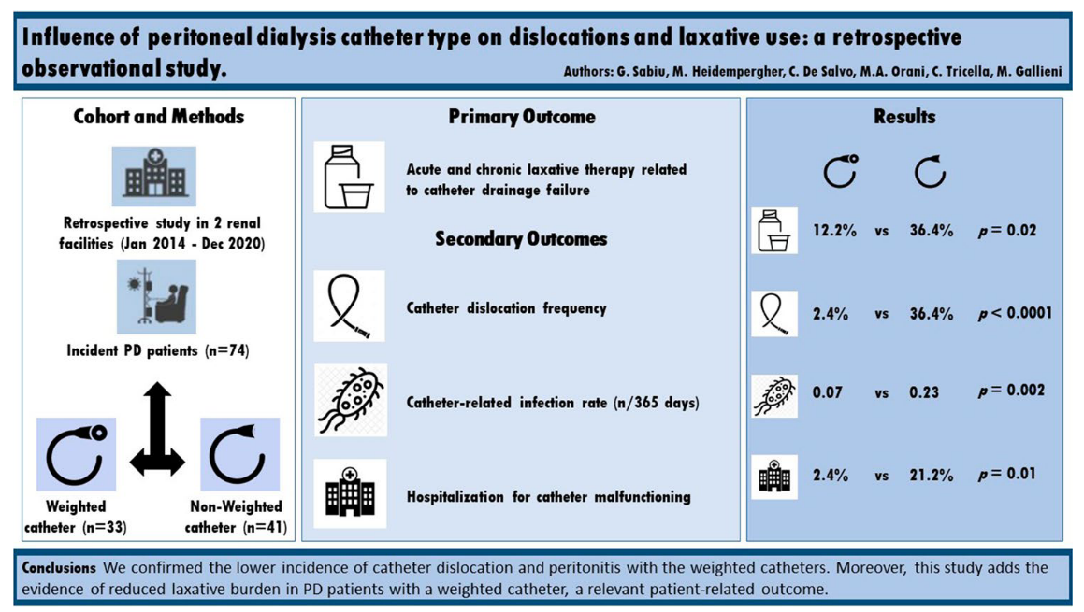
Tungsten jmf vanlig, användning laxantia mm
Sabiu G, Heidempergher M, De Salvo C, Orani MA, Tricella C, Gallieni M.
Influence of peritoneal dialysis catheter type on dislocations and laxative use: a retrospective observational study. Journal of nephrology. 2022;35(5):1497-1503.

Slide 8
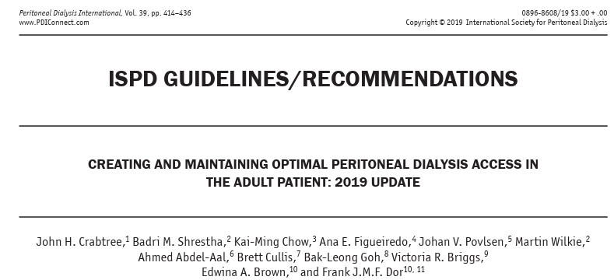

Slide 9
Lisa-45
PD pga hjärtsvikt, senare även för njursvikt
Op kateter maj 2019. PD-träning en månad därefter.
Avbryts p g a läckage kring PD-katetern. Uppehåll 3 v.
Läckage fortsätter. PD-kateter bort augusti.
Op ny PD-kateter i slutet av september.
Ny PD-start i slutet av oktober: ingen vätska i retur.
Snokografi visar gott kateterläge nedåt i lilla bäckenet
Försök till manipulation av kateterläge via rtg-interventionist, lyckades ej.
Laparoskopisk revision av PD-katetern december-19. Insnärjd i oment. Sen dess välfungerande PD-kat.
Notes:
LL-45 (bra anamnes 2020-04-30) Diskutera begreppet migration (kolla SNR)

Slide 10

Viola-51
Op PD-kateter mars 2021.
PD-start april, funkar halvdåligt, problem med utflöden.
RTG manipulation september men katetern fjädrar tillbaka.
2 dec laparoskopisk revision, funkar några dagar men 7 dec totalstopp igen, övergår till HD.
Aggressivt oment. Omentresektion utfördes ej.
Erfarenheter från publiken?

Slide 11
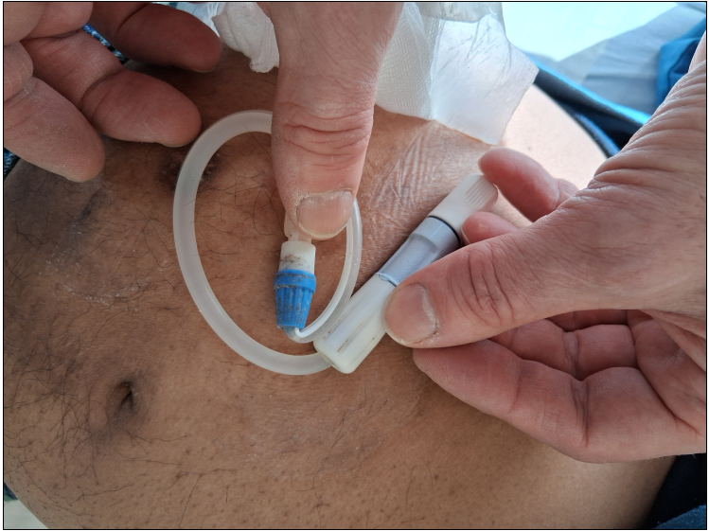
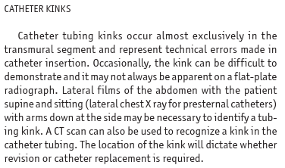
Jan-75
Stopp i PD-kateter
Knickad PD-kateter
(Ett simpelt fall men ändå)

Slide 12
Pat H
Hjärt-kärlsjuk kvinna med diabetes. CAPD sedan aug -25. Senaste återbesök 251029, då inte haft tömningssvårigheter och bedömts euvolem. Pat kontaktat mott tidigare under dagen p g a nytillkomna tömningsbesvär och viktuppgång.
Pat berättar om plötsliga tömningssvårigheter som debuterat för 2 dagar sedan. Backar cirka 200-800 ml på varje påsbyte. Samtidigt viktuppgång från 85 till 88 kg.
Upplever att buken blivit tydligt hårdare, aldrig haft liknande sedan tidigare. Något oklart gällande obstipation, men haft avföring under gårdagen?

Slide 13
Pat H
Misstänkt förstoppning och pat erhållit Movicol med god effekt.
PD-katetern fungerat bra efter att pat har skött magen.
2 l dialysvätska blandat med Omnipaque tillförts via PD-kat cirka 5 tim före us.
Kontrastblandade PD vätskan ligger huvudsakligen nertill i buken och i lilla bäckenet. Tyngden på katetern ligger på oförändrad plats jämfört DT Buk 2025-09-17 till höger vid inträdet till lilla bäckenet.

Slide 14
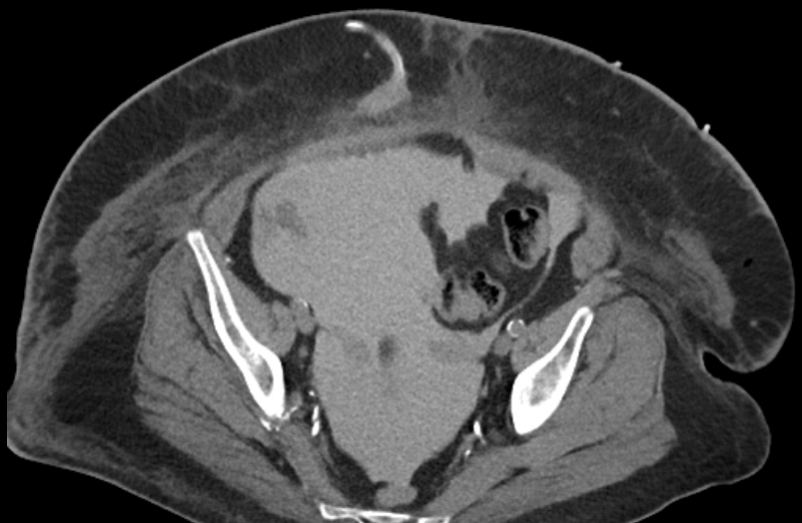
Pat H.
I bukvägg ventralt om PD kat ingångsställe finns en cirka 4 x 1,5 cm stor vätskeansamling med samma attenuering som vätskan i buken (80 HU).
Detta talar för mindre läckage kring kateterns inträde i buken.
Det har tillkommit ett uttalat subkutant ödem sträckande sig ända upp till i höjd med övre buken. Detta visar dock inga tecken på att det skulle utgöras av läckage utan har ett utseende som talar för övervätskning i första hand..?

Slide 15
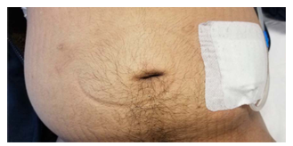
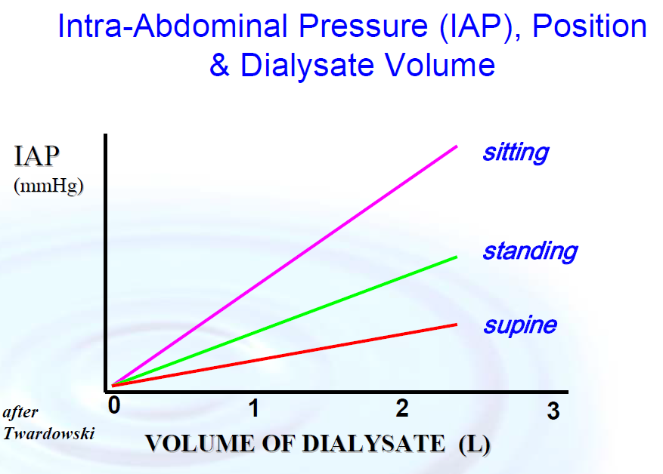
Pat H.

Slide 16
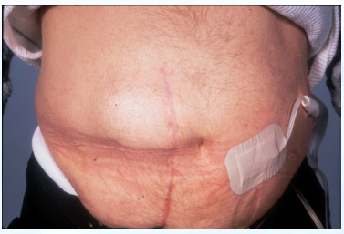
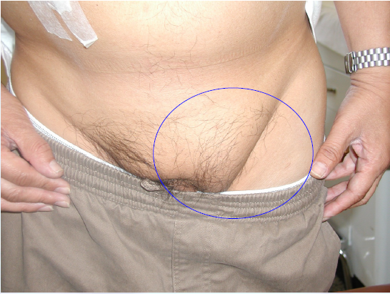
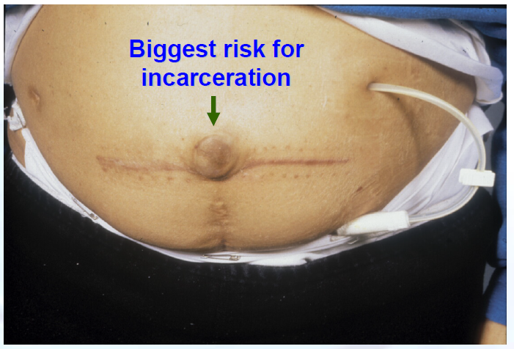
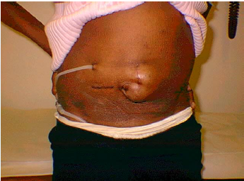
Bråck…

Slide 17
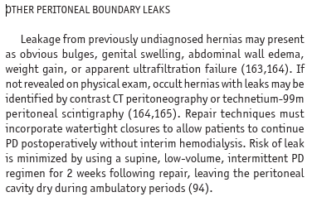
ISPD guidelines

Slide 18
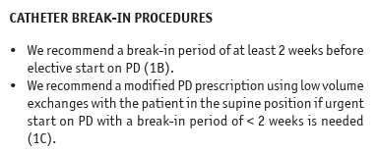
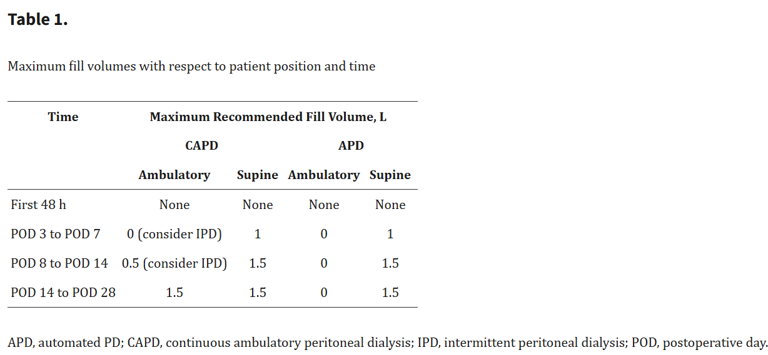
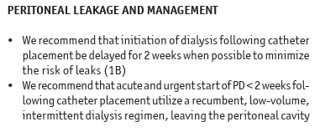
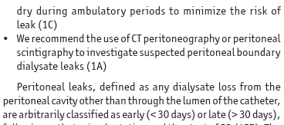
Återstart PD efter läckage/ op
Cheng XBJ, Bargman J. Complications of Peritoneal Dialysis Part I: Mechanical Complications. Clinical journal of the American Society of Nephrology : CJASN. 2024;19(6):784-790.

Slide 19
Tid från PD-kat op till PD-start
Randomiserad studie från Australien
122 pat lottades till PD-start 1, 2 eller 4 veckor efter op PD-kat
Start med 1 liter x4. Endast CAPD.
1 v-gruppen fick signifikant mer komplikationer än övriga grupper. Läckage av PD-vätska drabbade 28 % i grupp 1v, 9,5 % i grupp 2v och 2,4 % i grupp 4v
Grupp 3 hade minst läckage men tekniköverlevnaden efter sex månaders PD var sämre vilket kunde förklaras med mer obstruktion
Ranganathan D el al.Perit Dial Int 2017; 37(4):420-428

Slide 20
Strategier vid läckage
Diskussion.
Kan gå över om man kör APD och tom buk dagtid
UpToDate: Om läckaget inte svarar på lågvolym/sängliggande PD, bör patienten avbryta PD helt i två till fyra veckor för att möjliggöra läkning av bukhinnan runt katetern. Detta kan innebära en kortvarig övergång till hemodialys.
Notes:
Fall från oss och publiken

Slide 21
Notes:
560 totalt anlagda PD-kat 2023. 60 fick komplikation varav 11 var dysfunktion(stopp)

Slide 22
Smärta
Peritonit
Kateterände/tyngd mot peritoneum eller blåsa
Obstruktion

Slide 23
Åtgärder smärta in/ utflöde
Fyll på vätska
Tidal
Jet effect träffar tarm/ viscera
Lång kateter
Ändra höjd på påse
Förstoppning kan öka utflödessmärta
Sura vätskor
Dagfyllnad

Slide 24
Smärta vid PD –kateterop Pat M
39-årig man med IgA-nefropati, CKD 5 och hypertoni. Kommer för planerad inläggning av PD-kateter.
20241210 Op PD-kateter, postop mycket mer smärta än vad som kan förväntas. Utspänd buk, generellt ömmande men ingen peritonit.
241211 DT buk visar postop komplikation paralytisk ileus med ventrikelretention.
Kommer igång 3 dagar postop och är i stort sett helt smärtfri därefter.

Slide 25
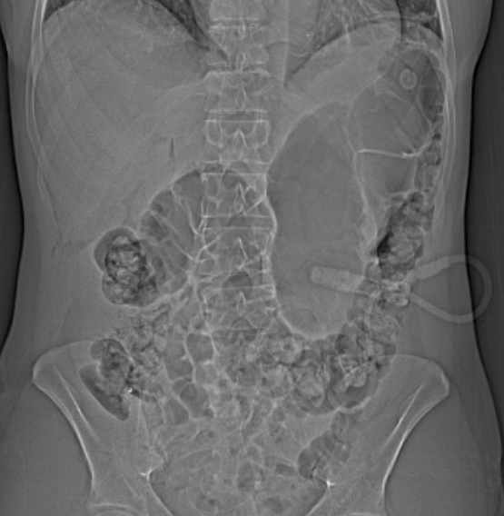
Pat M
PD-katetern har spetsen i lilla bäckenet med adekvat läge. Det finns en till subkutan gas och liten mängd fri gas i buken, tämligen adekvata mängder.
Även en hel del subkutant emfysem längs med buken möjligen något mer än ordinärt.
Liten mängd fri gas i urinblåsan, förmodas efter KAD, annars får detta betraktas som olaga gas.
Ingen ileus.
Paralytisk ileus

Slide 26
Helen född 1967
Några veckor efter PD-start, nyss börjat med Extraneal
Grumliga påsar, bukvärk
Eosinofil peritonit. Negativa odlingar.
Extraneal utsattes, kortisonkur (tabletter).
Peritonit läkte. Fortsatt PD funkar bra

Slide 27
Recidiv peritonit hos man född -91
Överviktig idrottsman (120-140 kg)
Njurbiopsi 2014 Skleroserande glomerulopati UNS.
Start PD nov-24.
Juli-25 magont och grumliga påsar. Växt grampositiv stav UNS
Behandlad med Ceftazidim + Vanco ip – läker ut
Augusti-25 ny peritonit men odlingsnegativ
Ceftazidim+Vanco tre veckor – läker ut
Oktober-25 ny peritonit odlingsnegativ, Vanco+ Cefta i tre veckor.
Några dagar efter avslutad antibiotika åter grumliga påsar
VAD GÖRA NU?

Slide 28
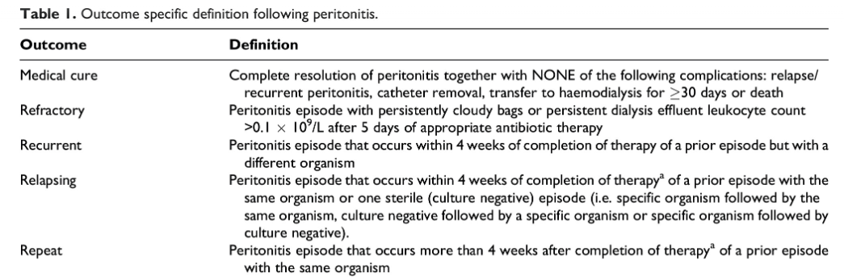
Outcome av peritonit, ISPD

Slide 29
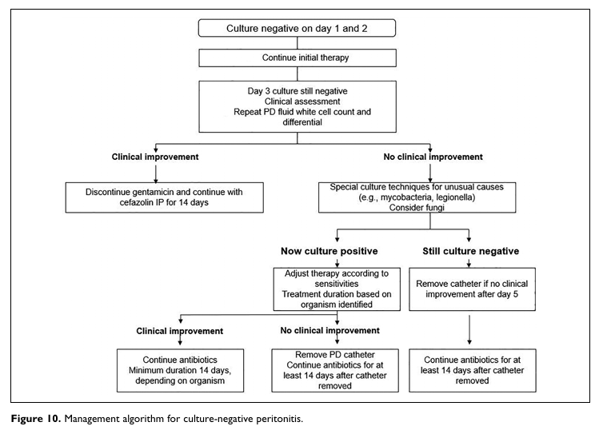
ISPD, Odlingsnegativ peritonit

Slide 30
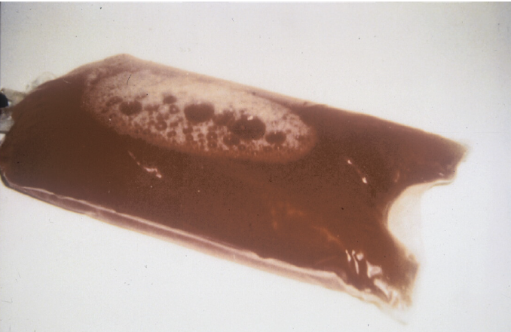
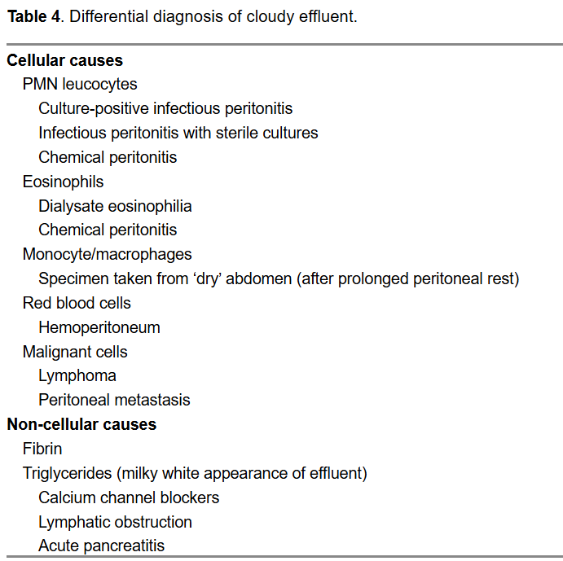
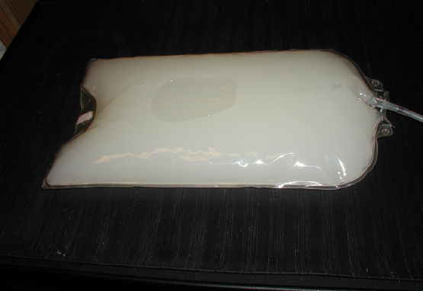
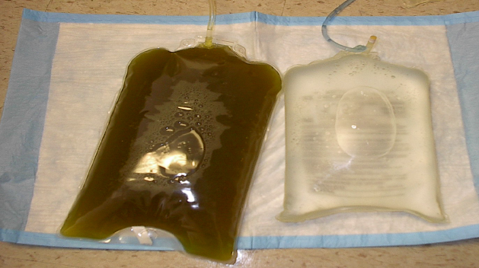
Grumligt dialysat, ISPD

Slide 31
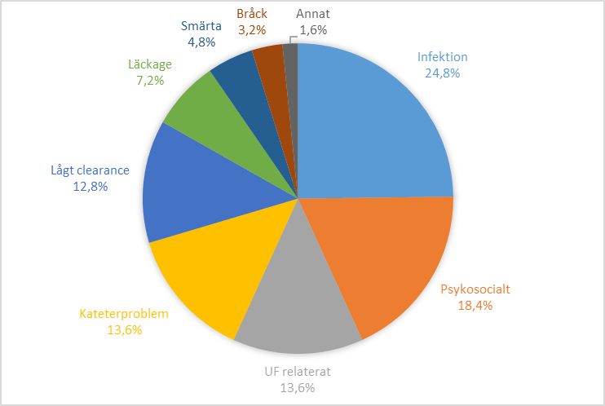
Fig 7. Orsaker till övergång från PD till HD i Sverige 2024
Notes:
Avrundat är det ¼ Infektion, ¼ dialyseffekt(UF och/eller Kt/V), ¼ obstruktion/läckage och ¼ övrigt. En reflektion att infektioner hos HD-pat INTE leder oss att byta till PD. Varför?

Slide 32
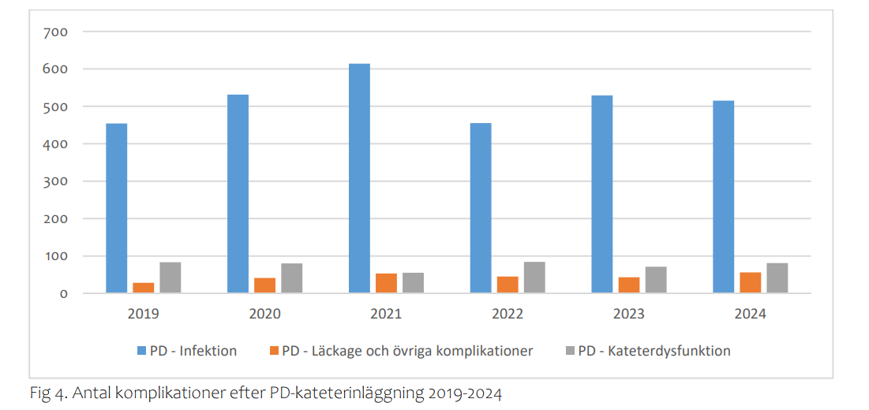

Slide 33
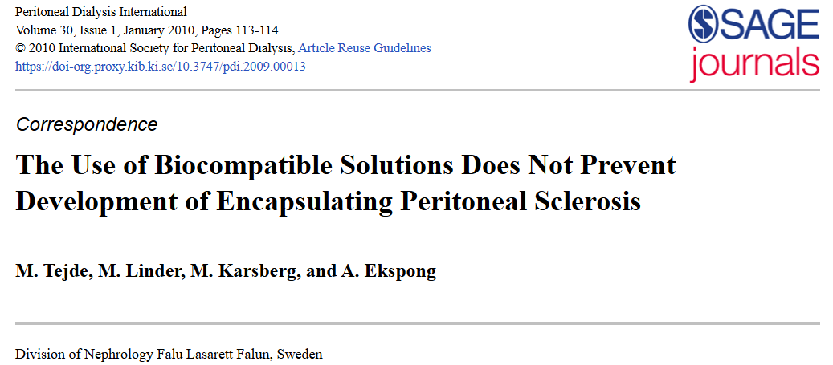
Peritoniter
Peritoniter - odlingsnegativa
Svampperitonit (PD är kört! Eller finns det godartade fall där ute?)
Enkapsulerande peritoneal skleros (dra fall från Falun)

Slide 34
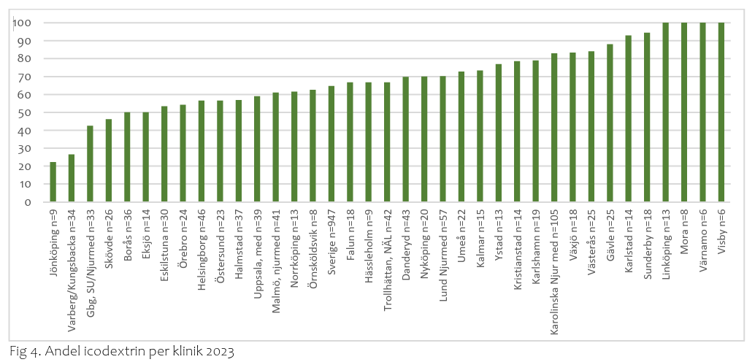
Icodextrin

Slide 35
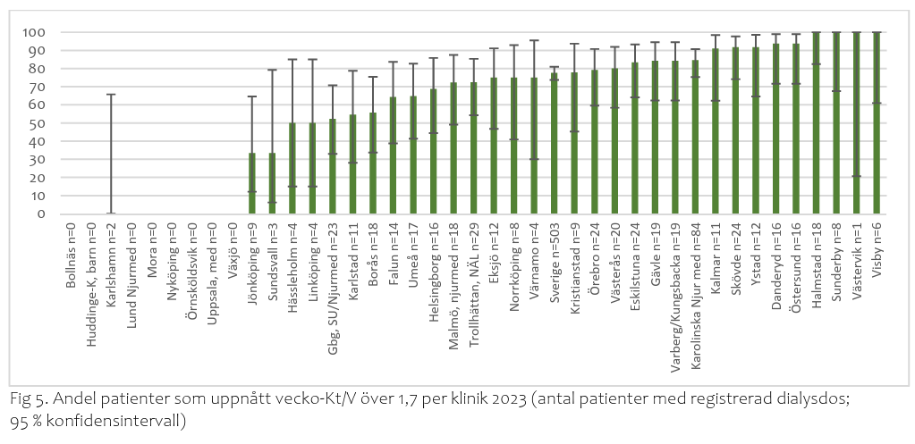
Kt/V (saknas hos 48%)

Slide 36
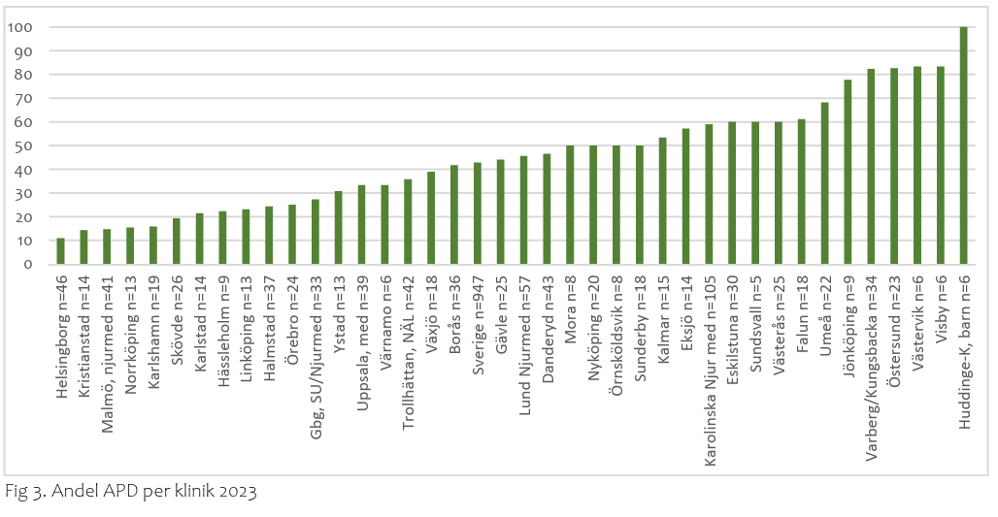
Andel APD

